Slide 1
TANULÁS
Lehóczki Fanni
Tábori Dorina
Varga Borbála
Kognitív pszichológia
2016/2017. tavaszi félév
Budapesti Műszaki és Gazdaságtudományi Egyetem
Munka- és szervezetpszichológia specializáció

Slide 2
Memory Predictions Are Influenced by Perceptual Information: Evidence for Metacognitive Illusions c. cikk Összefoglalása

Slide 3
Bevezetés / elméleti háttér
Információk percepciójánál a fizikai jellemzők fontosak
Kihasználják, például reklámoknál
Perceptuális jellemző→ emlékezetesség, DE odavissza
Sokféle támpont az ítéleteknél → ugyanez a kiugró perceptuális jellemzőknél
Vizsgálat: betűméret változtatással
Relatív könnyedség
Vizsgálat: arcok (egyértelmű vs torzítás)
Könnyen azonosítható inger → valószínűbb a felismerés
Vizsgálat: kérdések és válaszok könnyen és nehezen olvasható formában
Vizsgálat: állítások egyszerűen és nehezen olvasható formában
Az olvashatóság a kategorizációt is befolyásolja
Még intelligencia ítéleteknél is!

Slide 4
Bevezetés / elméleti háttér: Metakogníció
Metakogníció vizsgálata: jövőbeli emlékezeti teljesítmény bejóslása azonnal az inger bemutatása után vagy késleltetéssel
JOLs (judgements of learning) → bejósolt és aktuális emlékezeti teljesítmény összehasonlítása → diszkrepancia
Vizsgálat: - szópárok 3 típusa: kapcsolódó, nem kapcsolódó, azonos
JOLs azonnal a bemutatás után, aztán megkapja a szópár egyik tagját és elő kell hívnia a másikat
azonos szavaknál az előhívás valószínűségének túlbecslése jellemző → a gördülékeny feldolgozás és a perceptuális hasonlóság befolyásolja a metakognitív ítéleteket
Könnyű kódolás+könnyen előhívja még a JOLs előtt → JOLs: nagyobb valószínűséggel idézik fel később
Notes:
vagy a gördülékeny helyett inkább gyors ?? vagy nem tom egyszerű ?

Slide 5
Jelenlegi kutatás
Betűméret manipulálása
JOLs érzékeny-e a szavak méretére ? (Még akkor is, ha általában ez nem diagnosztikus a memóri teljesítményre.)
A nagyobb méretű szavak könnyebben feldolgozhatóak, mint a kisebb méretűek→ fontosnak tekintik a méretet és figyelembe veszik a JOLs-nél, pedig nincs hatással az emlékezeti teljesítményre → perceptuális jellemzők befolyásolják a predikciókat
Korábbi vizsgálat: arcok különböző szintű kontraszttal, mennyire biztosak abban, hogy felismernék?
Betűméret szerepe CSAK a predikcióknál

Slide 6
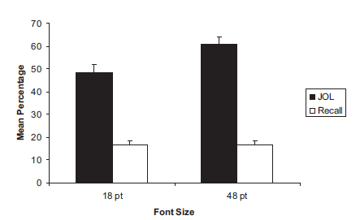
1. Kísérlet
48-as és 18-as betűméret
Mennyire valószínű, hogy emlékeznének rá egy későbbi teszten?
H1: A nagy betűs szavak emlékezetesebbek, mint a kicsik.
Módszer
20 fő, egyéni és csoportos tesztelés
Fehér betűk fekete alapon
Azonnal JOLs (0-100), aztán USA államait leírni és szabadfelidézés
Eredmények
A predikciókat befolyásolta a méret, de a felidézést nem

Slide 7
2. Kísérlet
Módszer
28 pszichológus hallgató, egyéni és csoportos tesztelés
A szavak fele kis betűs, a másik fele pedig nagy, aztán szabad felidézés, ezután ugyanez az eljárás egy másik szólistával.
Perceptuális jellemzők kizárása → eltűnik a betűméret hatása
Továbbra is a betűméret lesz az alapja az ítéleteknek vagy más szempontokat fognak inkább figyelembe venni ?

Slide 8
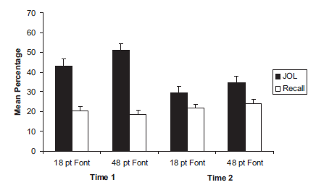
2. Kísérlet
Eredmények
Az első és a második alkalommal is magasabb volt a JOLs a nagyobb betűméretnél. (nem is csökkent a hatása)
A felidézés marginálisan alacsonyabb volt az első alkalommal, mint a másodiknál.
A betűméret és a JOLs között mindkét alkalommal volt kapcsolat, viszont a betűméret és a felidézés között nem.
Diszkusszió
A betűméret az alap, de vajon kevésbé érzékenyek, ha diagnosztikusabb jegyek elérhetőek ?

Slide 9
3. Kísérlet
Beveztés
1. és 2. kísérlet: nagyobb betűméret → könnyebben megjegyezhető
DE: memória teljesítmény ettől független
Rrésztvevők feladata: szópárok tanulása
Előzetes felmérések
Memória prediktorok érzékenyek a szemantikus kötődésekre
Szavak közti összefüggés hatása elégséges lehet a betűméret hatásának csökkentésére
Módszer
28 pszichológia szakos hallgató
egyénenként
csoportosan - max. 8 fő
48 célszó, szópárokba osztva
összefüggő, pl.: injury - hurt
nem összefüggő, pl.: cellar - hurt
egyforma arányban kis / nagy betűmérettel
10 másodperc volt az előhívásra

Slide 10
3. Kísérlet
Eredmények
Betűméretnek még mindig nagy hatása van
2 (18/48) x 2 (összefüggő/nem) ANOVA
Összefüggő szópárok esetén
JOL nagyobb
Szignifikánsan több itemet hívtak elő
Diszkusszió
Betűméret még más jelenlévő információk esetén is nagy hatással van a JOL-ra
Résztvevők ténylegesen előrejelző / bejósló tényezőként tekintettek rá
Kérdés: ignorálható-e? → 4. kísérlet

Slide 11
4. Kísérlet
Beveztés
3. kísérlet: betűméret JOL-ra gyakorolt hatását a szópárok közti kapcsolat minősége sem tudta csökkenteni
4. kísérlet: nyíltabb manipuláció
előzetes figyelmeztetés
Ennek ellenére ez nem biztos, hogy elég
Korábi kísérletek azt mutatják, hogy a résztvevőknek gondot okot perceptuális ingereket ignorálni
Módszer
54 pszichológia szakos hallgató
Egyénenként
Csoportosan - max. 8 fő
1. kísérlethez hasonlóan, 2 kivétellel
Résztvevők figyelmét felhívták arra, hogy a betűméretnek nincs köze a memóriateljesítményhez
Előhívási feladat után kérdőív
Betűméretnek volt-e hatása?
Ha igen, melyik a könnyebben megjegyezhető?

Slide 12
4. Kísérlet
Eredmények
Betűméret továbbra is befolyásol
JOL megbízhatóan magasabb nagyobb betűméret esetén
DE: visszahívott szavak aránya nem különbözik
Kérdőív: 17 fő (31%) - betűméretnek van hatása
16 fő (94%) - nagyobb méret esetén
Diszkusszió
Figyelemfelhívás ellenére is jelentős hatás
DE: korábbi kísérletekhez képest kisebb
Kérdés: miért tekintik még mindig könnyebben megjegyezhetőnek a nagyobb mérettel írt szavakat?

Slide 13
5. Kísérlet
Bevezetés
Nagyobb JOL: lehet, hogy a manipulált dimenzió egyszerű feltérképezése?
Robertson & Gomez (1979; 1980) → alakok méretének hatása a bemutatott alakok időtartamára
Vagyis: nagyobb betűméret -> magasabb JOL ? → kongruencia a skálával
Helyette: JOF – judgment of forgetting

Slide 14
5. Kísérlet
Módszer
Résztvevők: 18 pszichológia szakos hallgató → egyedül vagy max 4 fős csoportokban
Eljárás: hasonlóan az 1. vizsgálathoz → FONTOS kivétellel: JOF → Skála: 0-100-ig (valószínűtlen a felejtés- teljesen valószínű)
Ítéletalkotás közvetlenül a kép felvillantása után

Slide 15
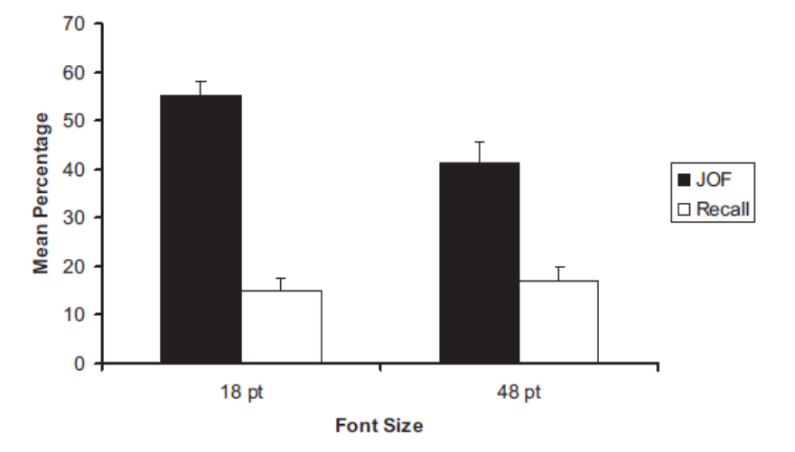
5. Kísérlet
Eredmények
Negatív kapcsolat: JOF és a betűméret között → Emlékezetesebb nagyobb betűk (kisebb JOF) → Kevésbé emlékezetesebb kisebbek (nagyobb JOF)
Nincs kapcsolat: betűméret és előhívás

Slide 16
5. Kísérlet
Diszkusszió
JOL (memória teljesítmény bejóslása): → NEM a vizsgált dimenzió (méret)feltérképezése
JOF és JOL (1. vizsgálat) transzformált átlagai közel azonosak
A fontméret hátterében: egy lehetséges másik faktor?

Slide 17
6. Kísérlet
Bevezetés
Emlékezetesebb nagyobb betűk
Nagyobb ábra szubjektíve: könnyedebb, gördülékenyebb?
Gördülékenység: pl.: Begg (1989)
Bevezető vizsgálat: könnyűség- olvashatóság – nagy betűs szavak
Gördülékenység vizsgálata: → standard forma: piano → módosított forma: PiAnO

Slide 18
6. Kísérlet
Módszer
Résztvevők: 20 pszichológia szakos hallgató → egyéni vagy csoportos tesztelés (max 8 fő)
Vizsgálat: 54 főnév csoportokba → 18 v 48 pt. Arial betűtípus → kisbetű vagy módosított forma
Eljárás: 1. kísérlethez hasonlóan → kivéve: fele módosított forma

Slide 19
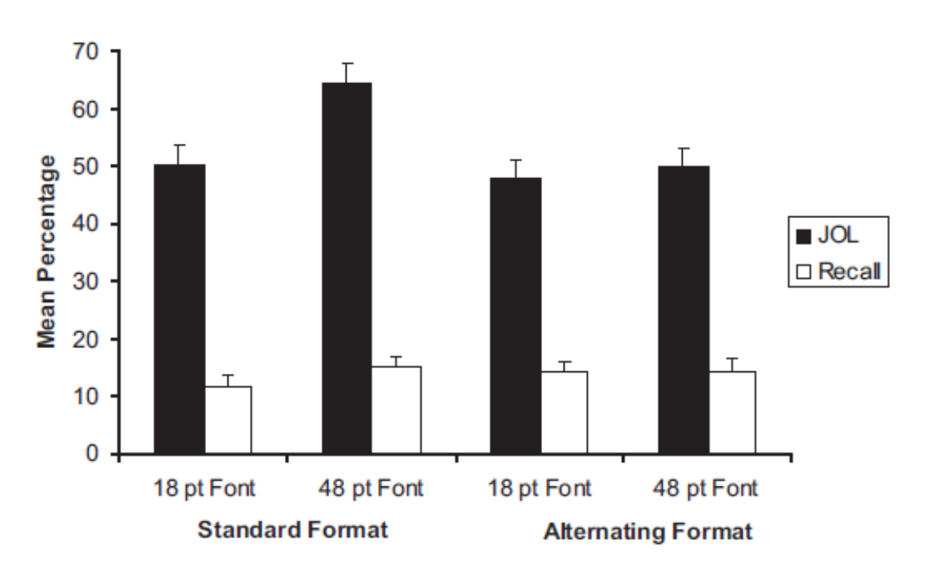
6. Kísérlet - Eredmények

Slide 20
6. Kísérlet
Eredmények
Bejóslás: JOL a nagy betűméret által CSAK a standard formátumban volt bejósolható → megváltoztatott forma: irreleváns a betűméret
Előhívás: nincs interakció a méret és az alak között
Korrelációk → JOL és méret de NEM JOL és előhívás(előbbi kísérletekkel való összecsengés) → JOL és alak → CSAK a standard formátumban → nincs korreláció a megváltoztatott forma estében

Slide 21
6. Kísérlet
Diszkusszió
Konzisztens eredmények az előző kísérletekkel → CSAK a standard feltételben!
Méret, mint alap az emlékezeti teljesítmény bejóslásához ( JOL)
Megváltoztatott alak feltétel: méret nem differenciál
Gördülékenység csökkentése megszünteti a betűméret hatását a JOL-ra
Tehát: az észlelt gördülékenység állhat a háttérben

Slide 22
Általános megbeszélés
Cél: perceptuális jellemzők hogyan befolyásolják a memóriateljesítmény predikcióját
Betűméret erős befolyása a JOL-ra, de a valós felidézés ettől független
A hatás további feltételek mellett is → ha explicit módon felhívták a figyelmet a méret figyelmen kívül hagyására → ha JOF
Háttérben valószínűleg a GÖRDÜLÉKENYSÉG (fluency) → nagy itemek szubjektíve gördülékenyebbek

Slide 23
Általános megbeszélés
Résztvevők jóslatai a memória teljesítményre a száliens perceptuális információkon alapulnak
Gördülékenység kauzális szerepe a magas JOL kapcsán
Nagy méretű betűk→ fontosság?
Méret felbecsült a metakognitív döntések meghozatalában?
Pedagógiai aspektusok

Slide 24
Spacing as the Friend of Both Memory and Induction in Young and Older Adults c. cikk Összefoglalása

Slide 25
Bevezetés / elméleti háttér
Példa a spanyol koloniális építészetről
Fókusz az induktív tanuláson
Tanulási lehetőségek hatásossága elkülönítés (spacing), mint összevonás (massing) esetén - Egyetemisták, idősek , gyerekek
Korábbi vizsgálatok: ugyanaz az információ többször
Feltételezés: induktív tanulás mintája különböző ha: → ugyanaz az információ nem szerepel többször

Slide 26
Elkülönítés és induktív tanulás
Más kutatások: az összevonás támogatja az induktív tanulást
„Massing-aids-induction hypothesis” → összevonás és festő stílus
→ Elkülönítés: barátja a visszahívásnak, ellensége az indukciónak
Kornell és Bjork (2008) ellentmondásos eredményei

Slide 27
Elkülönítés hatásai idősebb felnőttek esetében
Romlik az új információkra való emlékezeti teljesítmény → de hasonló verbális ismétléses tanulás
Kategóriatanulás → elkülönítés nehezítő tényező → időseknél hatványozottan
Massing-aids-induction hipotézis
De! Sértetlen lényeg-alapú memória → Jól alkalmazott „fogalmi memória”- elkülönítéses tanulás
Résztvevők: idősebb felnőttek és főiskolások

Slide 28
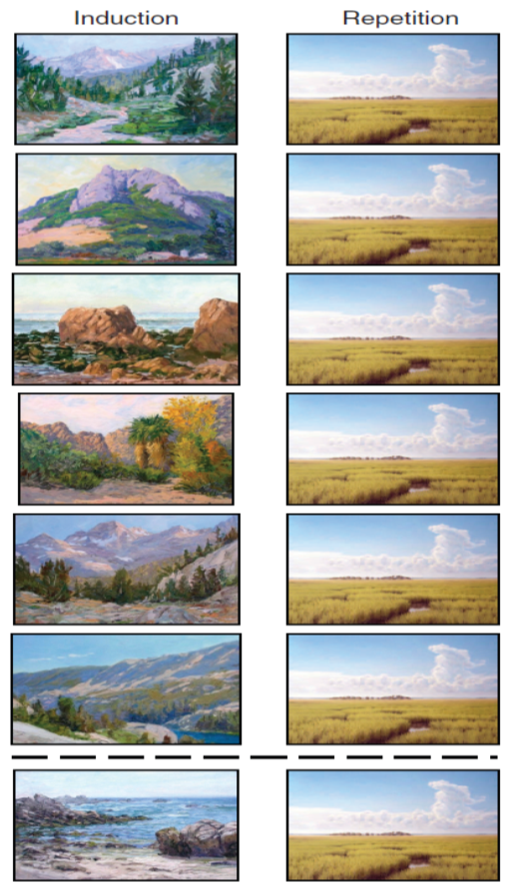

Slide 29
Metakogníció és elkülönítés
Metakogníciós ítéletek és a gördülékenység (Rhodes és Castel, 2008)
Összevonás szubjektíve gördülékenyebb
De! a teljesítmény nem ezt mutatja
Kornell és Bjork tanulmánya (2008)
Elgondolás: idősek hajlamosabbak az összevonást preferálni

Slide 31
Módszer
Résztvevők
2 csoport: főiskolai hallgatók (64 fő, átlag életkor: 21) és egészséges idősebbek (48 fő, á.k.: 77)
Ismerjék fel 12 különböző festő stílusát
Repetitív és induktív feltétel
Összevont (massing) stílus és elkülönített (spacing) stílus más művészek festményeivel
Tanulási fázis után festmények, ki festette őket, melyik volt hatékonyabb az elkülönítés vagy az összevonás ?
Eljárás
1. Tanulási fázis: 72 kép 5 mp-re, hallják és látják a nevüket
2. Visszaszámolás 547-től hármasával.
3. Ki festette a festmény?
4. Kérdések

Slide 32
Eredmények
Az elkülönítés előnye szignifikáns volt.
A fiatalok jobban teljesítettek.
A repetitív feladatban jobb volt a teljesítmény, mint az induktívban.
Nincs szignifikáns kapcsolat az elkülönítés (spacing), a kor és a csoport és a feladat között, sem hármas interakció ←→ „Massing-aids-induction” hipotézissel
Mindkét csoportnál szignifikáns hatás: feladat és elkülönítés (spacing), de Ø interakció
Összevonás vagy elkülönítés a hatékonyabb?
Hasonló minta: - Induktív: összevonás (massing)
- Repetitív: elkülönítés (spacing)
DE: Mindkettőnél az elkülönítés (spacing) esetén teljesítettek jobban
Művészeti szaktudás (valójában nem teljesítettek jobban)
Hisznek a „massing-aids-induction” hipotézisben

Slide 33
Diszkusszió
Cél: festők stílusának felismerése a bemutatott példákon keresztül
“Massing-aids-induction” hipotézis: elkülönítés (spacing)
Nehézség az indukciós feltételben + kevésbé lett volna hatékony az induktív tanulás
Eredmények cáfolták
Fiatalabb vs. idősebb felnőttek: hasonló eredmények
Indukciós feltétel: összevonás (massing )
Repetitív feltétel: elkölünítés (spacing)
Feltételek eredményeit átlagolva: indukciós < repetitív
OK: idősek “gistlike” memóriája
Elkülönítést (spacing) javíthatja a memóriát / indukciót az idősek esetében
Memória és tanulás tréningezése, fejlesztése időskorban

Slide 34
Diszkusszió
Elkülönítési hatás (Spacing Effect)
Figyelem-csökkenés magyarázat: nagyobb a repetitív feltételben
Visszahívás a tanulási fázisban
Próbák közti elkülönítések (spacing) nehezítik
Előhívási hibák idősek esetében
Induktív tanulás: példákon keresztüli általánosítás
Korábbi kísérletek hipotézisei
Összevonás (massing) segítheti az induktív tanulást
Elkülönítés (spacing) hatékonyabb lehet repetitív tanulás esetén

Slide 35
Felhasznált irodalom
Kornell, N., Castel, A. D., Eich, T. S., & Bjork, R. A. (2010). Spacing as the friend of both memory and induction in young and older adults. Psychology and aging, 25(2), 498.
Rhodes, M. G., & Castel, A. D. (2008). Memory predictions are influenced by perceptual information: evidence for metacognitive illusions. Journal of experimental psychology: General, 137(4), 615.

Slide 36
Köszönjük a figyelmet!

